Slide 1
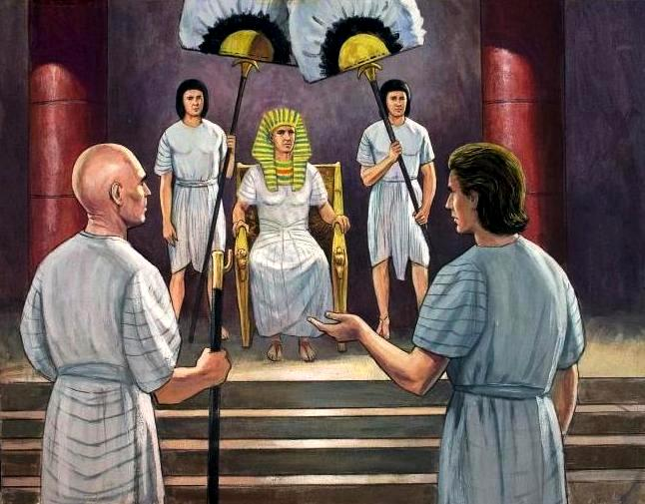
JOSÉ EN EGIPTO

Slide 2
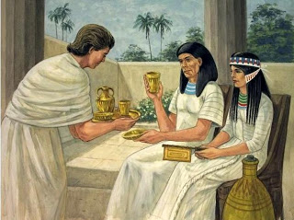
Al llegar a Egipto los mercaderes vendieron a José al ministro del faraón y jefe de la guardia que se llamaba Potifar. José entró al servicio de Potifar y, enseguida, éste comprobó que todo lo que hacía José prosperaba muy rápidamente porque Dios le favorecía, de tal modo que le nombró mayordomo de toda su casa y estaba muy contento con él.

Slide 3
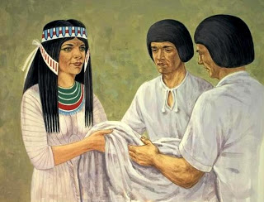
Pero la mujer de Potifar acusó falsamente a José de pretender atraerla y Potifar lo metió en la cárcel donde estaban encerrados los prisioneros del faraón.

Slide 4
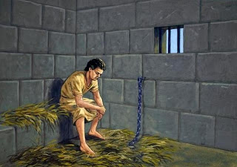
Dios favoreció también a José dentro de la cárcel y todo lo que hacía igualmente prosperaba, por eso el jefe de la cárcel le encargaba muchas cosas y tenía mas confianza en él que en los otros presos.

Slide 5
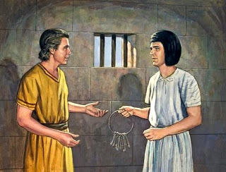
Y sucedió que, por aquel tiempo, fueron encarcelados el jefe de los coperos y el jefe de los panaderos del faraón y llevados a la misma cárcel donde se encontraba José. Una noche tuvieron ambos un extraño sueño, cada uno tuvo un sueño diferente.

Slide 6
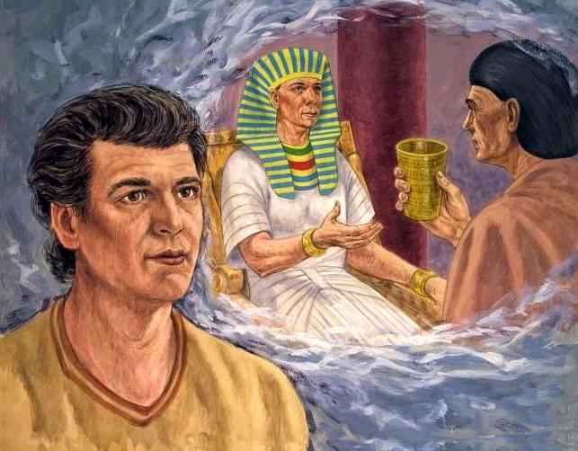
José los encontró tristes por la mañana y les preguntó: “¿Por qué tenéis tan mala cara?” Ellos le contestaron: “Hemos tenido un sueño y no hay quien nos lo interprete”. José les dijo:” ¿No es de Dios la interpretación de los sueños?; contádmelos a mí si queréis

Slide 7
Pasaron dos largos años y nadie se acordaba de José, pero un buen día el faraón tuvo también un extraño sueño, luego se volvió a dormir y tuvo otro sueño. El copero se acordó de José y entonces el faraón le hizo llamar para que interpretara su sueños.

Slide 8
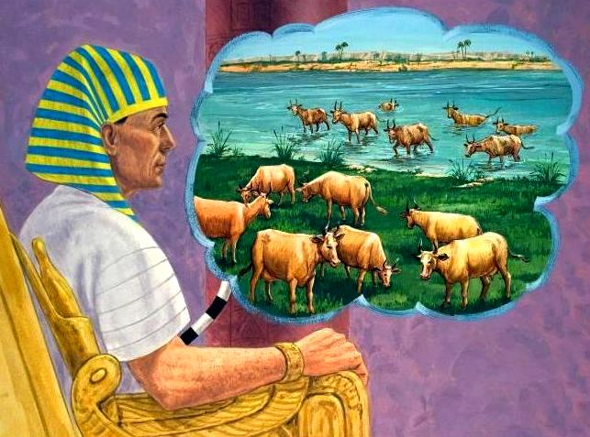
El faraón relató su sueño: “Este es mi sueño: Estaba yo en la orilla del río y vi subir del río siete vacas gordas y hermosas que se pusieron a pacer en la hierba. Detrás de ellas subieron otras siete vacas tan flacas como yo jamás he visto en toda la tierra de Egipto. Las siete vacas flacas se comieron a las gordas pero seguían siendo tan flacas y feas como al principio.

Slide 9
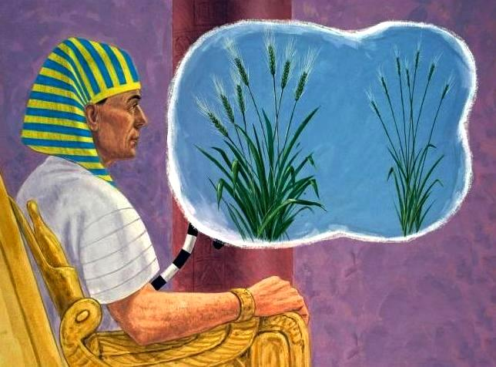
Vi también en sueños que salían de una misma caña siete espigas llenas de granos de trigo y muy hermosas, y después de ellas salían otras siete espigas malas y sin granos; las siete espigas malas devoraron a las siete hermosas”.

Slide 10
Las siete vacas flacas y las espigas malas son otros siete años. Habrá en Egipto siete años de gran abundancia, y detrás de ellos vendrán otros siete años de gran escasez y de hambre en toda esta tierra.

Slide 11
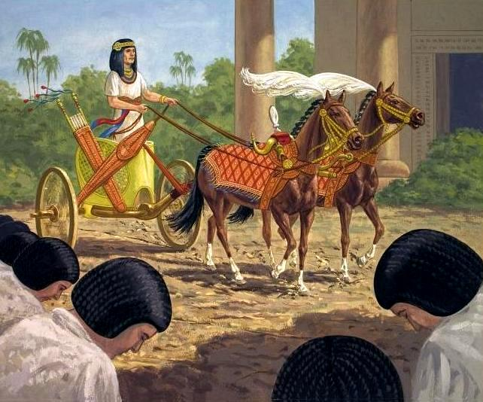
El faraón quedó impresionado por la interpretación que le dio José a su sueño y exclamó: “¿Podríamos encontrar acaso otro hombre como este, lleno del espíritu de Dios?”, y añadió: “Tú serás quien gobierne mi casa, y todo mi pueblo te obedecerá; sólo el faraón será mayor que tú, te pongo al frente de toda la tierra de Egipto”. A continuación se quitó el anillo y lo puso en la mano de José; hizo que lo vistieran con blancas vestiduras de lino y rodeó su cuello con un collar de oro. osé tenía treinta años cuando sucedieron estas cosas. Se casó y tuvo dos hijos a los que llamó Manasés y Efraím.

Slide 12
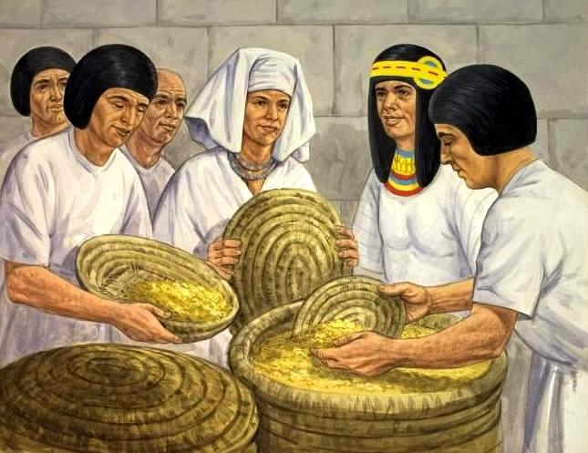
El faraón quedó impresionado por la interpretación que le dio José a su sueño y exclamó: “¿Podríamos encontrar acaso otro hombre como este, lleno del espíritu de Dios?”, y añadió: “Tú serás quien gobierne mi casa, y todo mi pueblo te obedecerá; sólo el faraón será mayor que tú, te pongo al frente de toda la tierra de Egipto”. A continuación se quitó el anillo y lo puso en la mano de José; hizo que lo vistieran con blancas vestiduras de lino y rodeó su cuello con un collar de oro. osé tenía treinta años cuando sucedieron estas cosas. Se casó y tuvo dos hijos a los que llamó Manasés y Efraím.

Slide 13
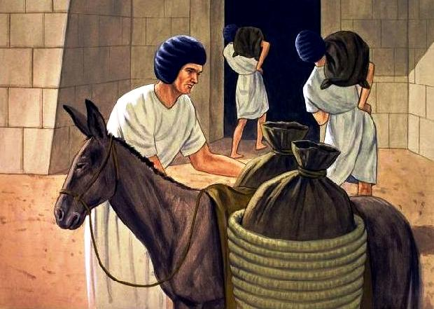
Llegaron los hijos de Jacob a Egipto con otros muchos que venían a comprar trigo, pues había hambre por todos los lugares. Como José era el jefe de la tierra y el que vendía el trigo a cuantos venían a comprarlo, los hermanos de José entraron, y se postraron ante él rostro en tierra. Se habían cumplido los sueños que José había tenido de joven.

Slide 14
Continuará….

